Slide 1





الفصل الدراسي الأول
1443هـ
مادة /المهارات الحياتية والاسرية

Slide 2







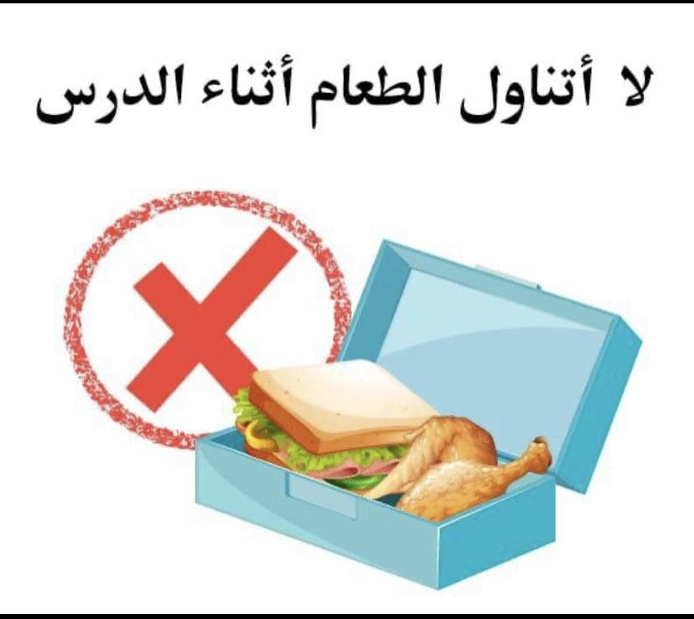

Slide 3

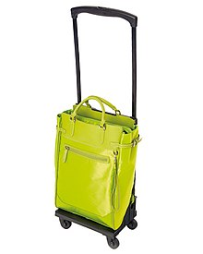
اذكري اسم الوحدة السابقة
ماذا درسنا فيها؟
ما فائدة :مسك القلم بطريقة صحيحة
وحمل الحقيبة بطريقة صحيحة

Slide 4

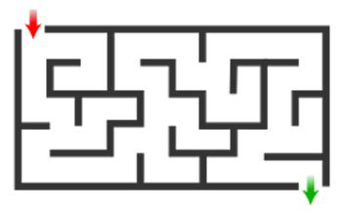
ركبي حروف المتاهة بالترتيب
للتوصل لعنوان الدرس
أ
م
ن
ن
ا
من أنا؟

Slide 5



التاريخ؟ / / 1443
اليوم:
الحصة:
من أنا
موضوع الدرس:
افتحي كتابك صفحة 30 ودوني المعلومات

Slide 6


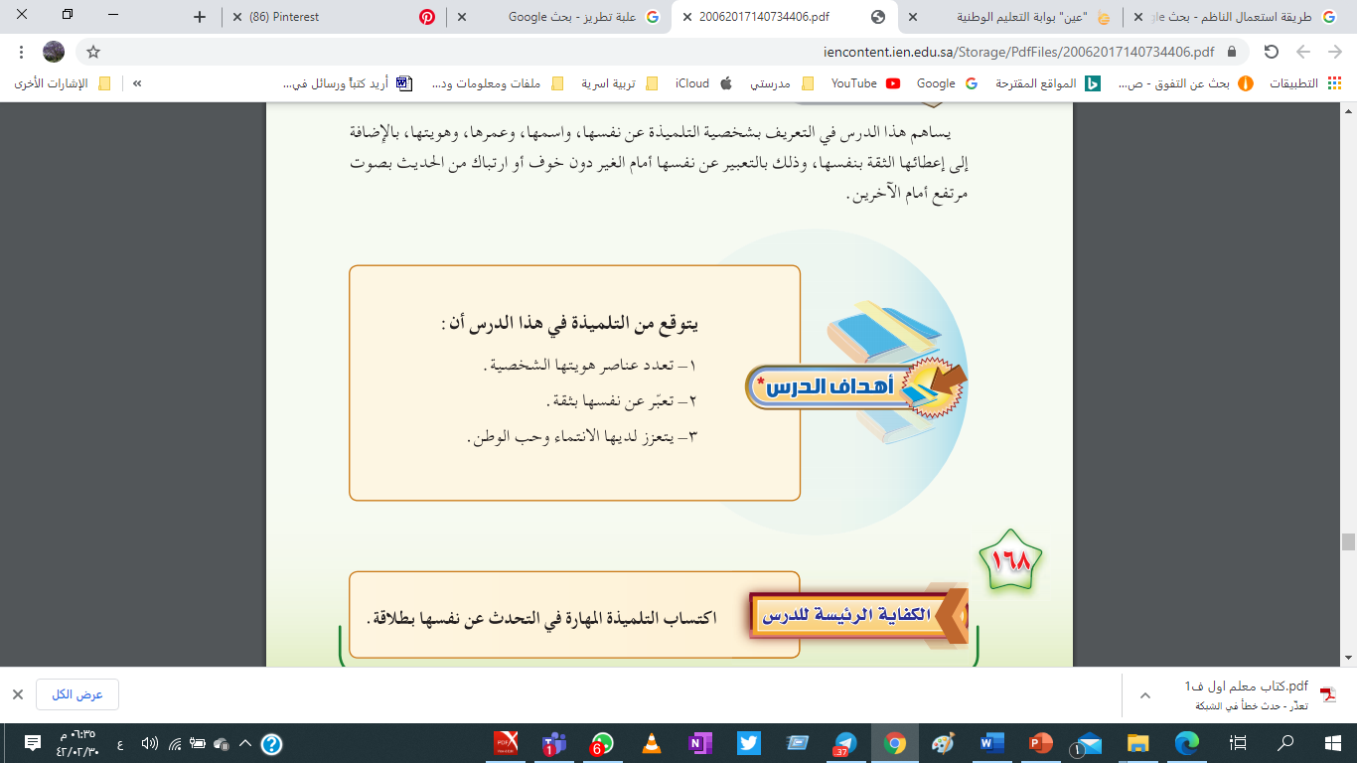

Slide 7
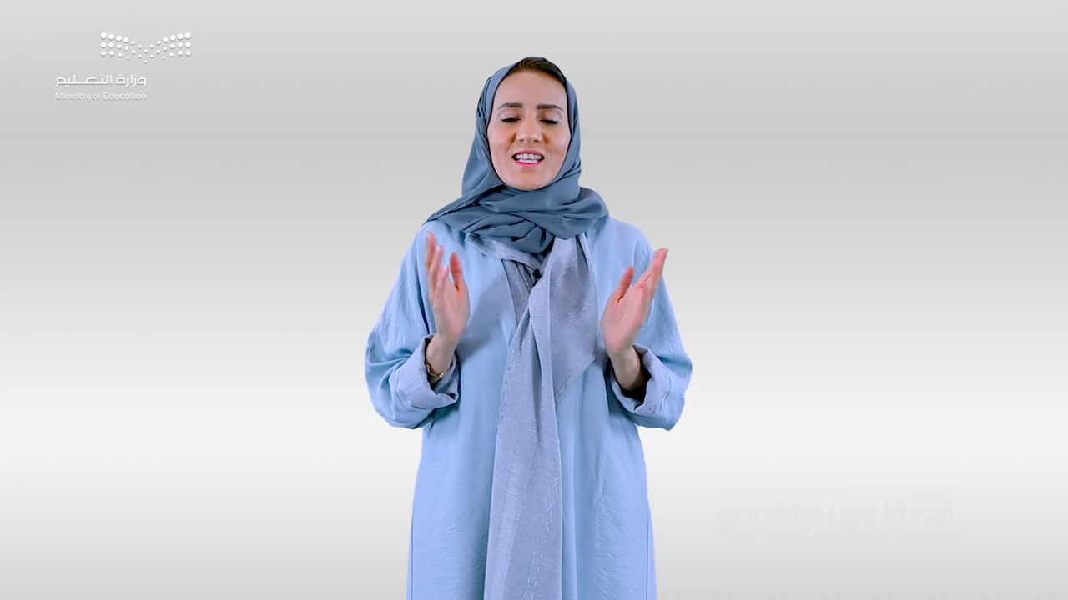

Slide 8
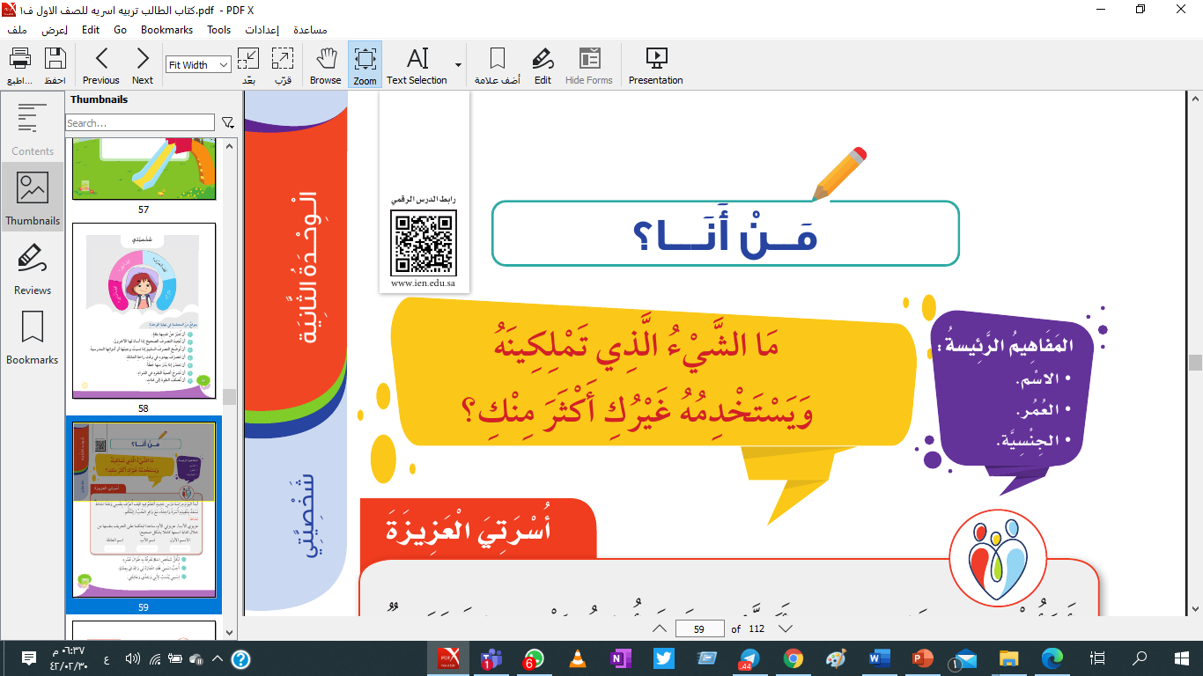
الكتاب ص | 30
الاستراتيجية | المناقشة
الاسم
ما يُعْرف به الشيءُ ويستدلُّ به عليه
مُدَّة الحياة
رابط بين الشخص والمكان او الدولة التي يقيم فيها وعلى ارضها

Slide 9
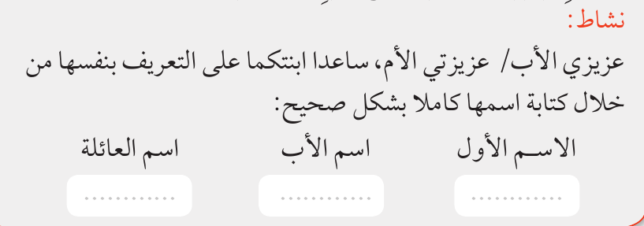
الكتاب ص | 30
الاستراتيجية | النصف الاخر

Slide 10
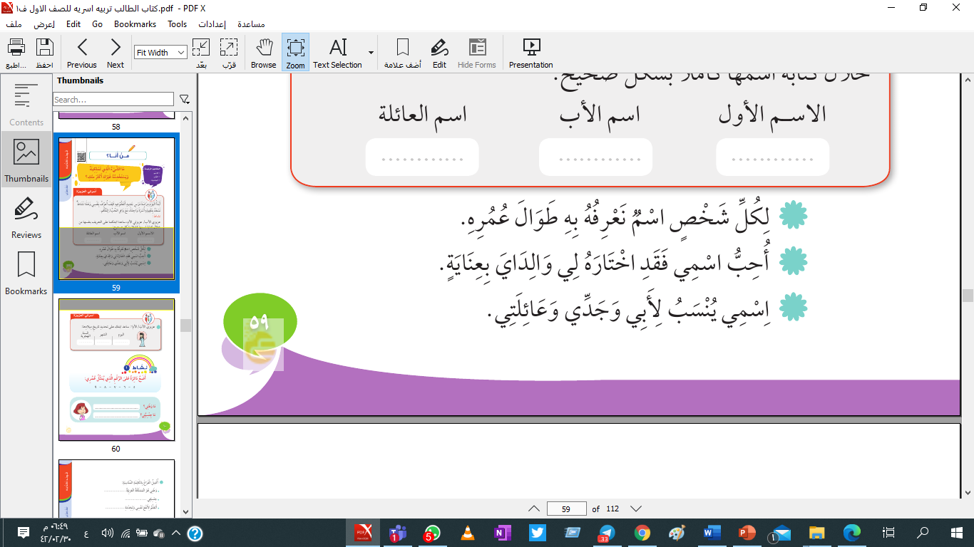
الكتاب ص | 31
الاستراتيجية | المناقشة
لا
هل يتغير اسمك بعد زمن؟
من أختار لك إسمك؟
لمن ينسب إسمك؟

Slide 11
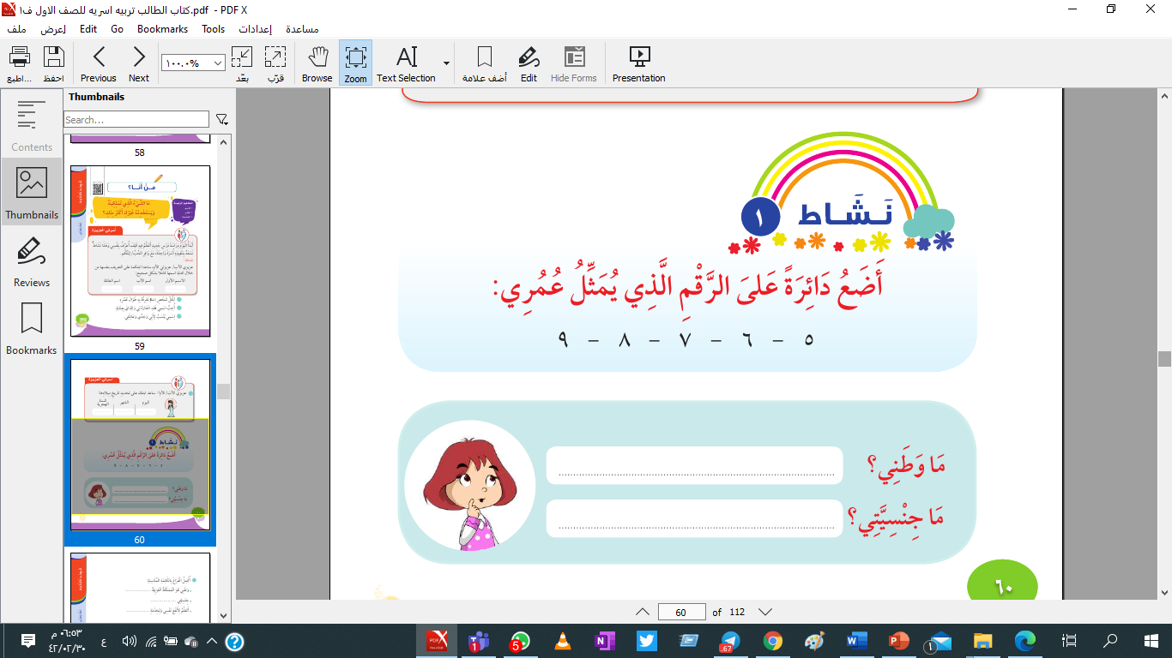
الكتاب ص | 31
الاستراتيجية | الخبرة المعرفية
المملكة العربية السعودية
سعودية

Slide 12
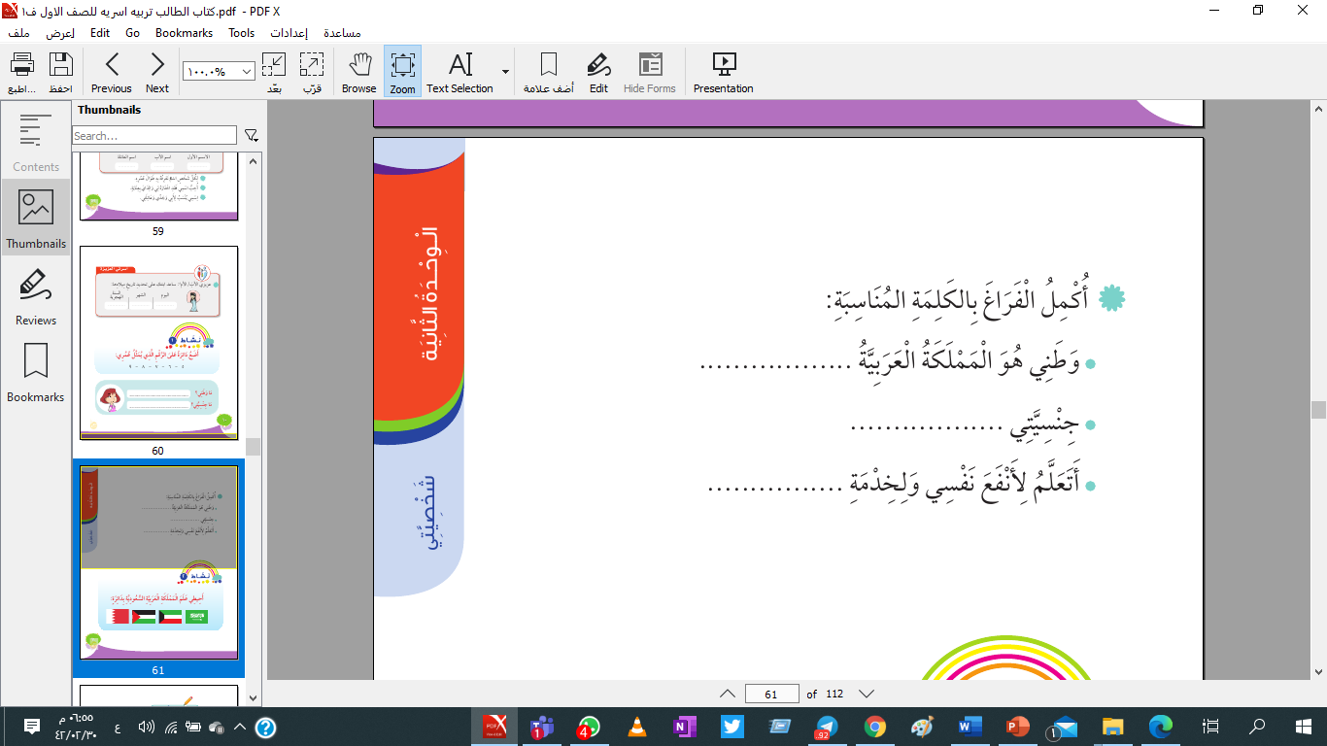
الكتاب ص | 32
الاستراتيجية | النصف والنصف الاخر
السعودية
سعودية
وطني

Slide 13
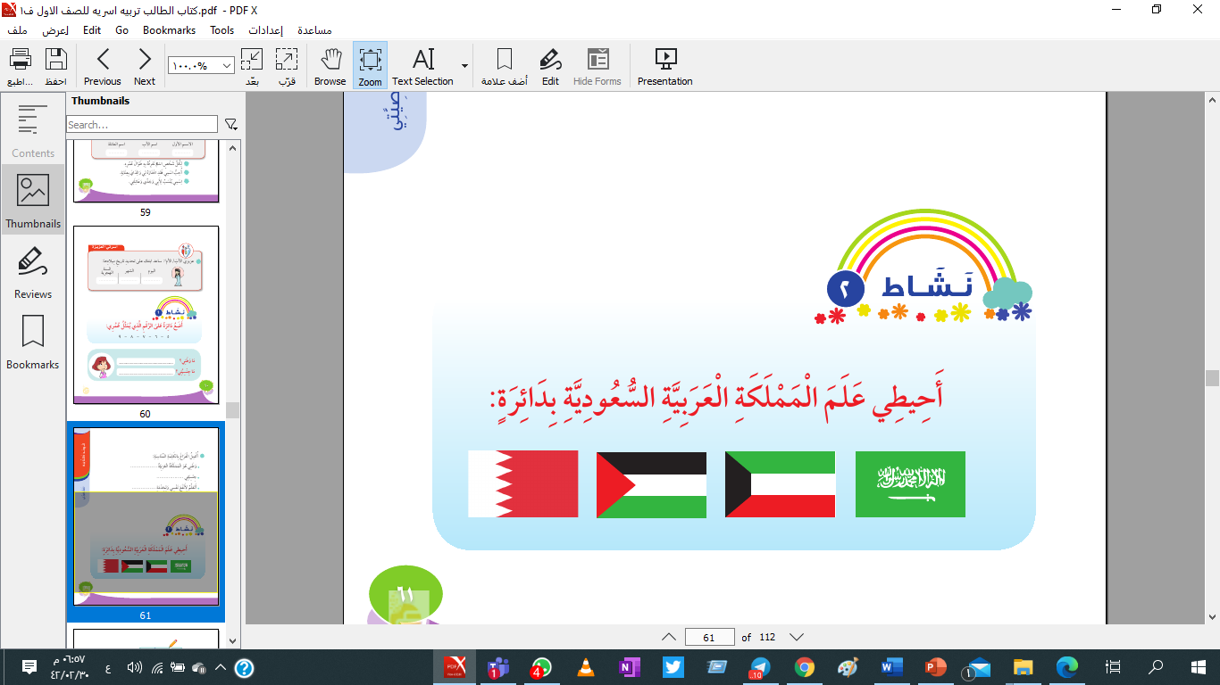
الكتاب ص | 32
الاستراتيجية | التمييز

Slide 14

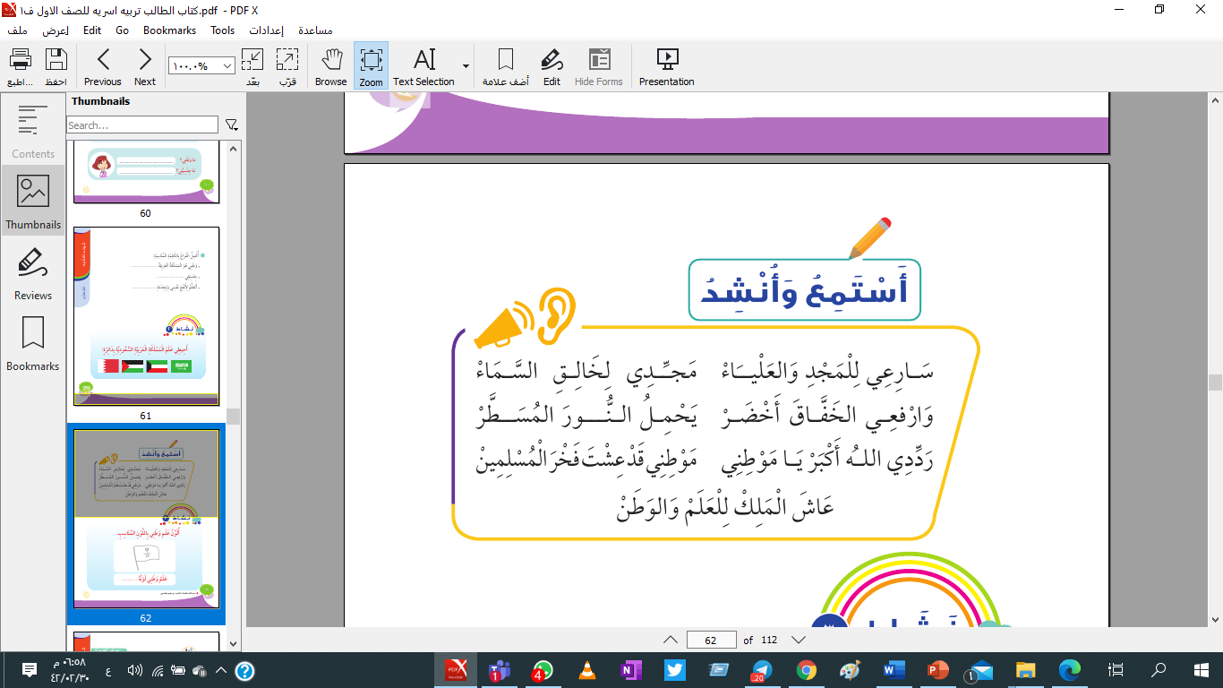

Slide 15

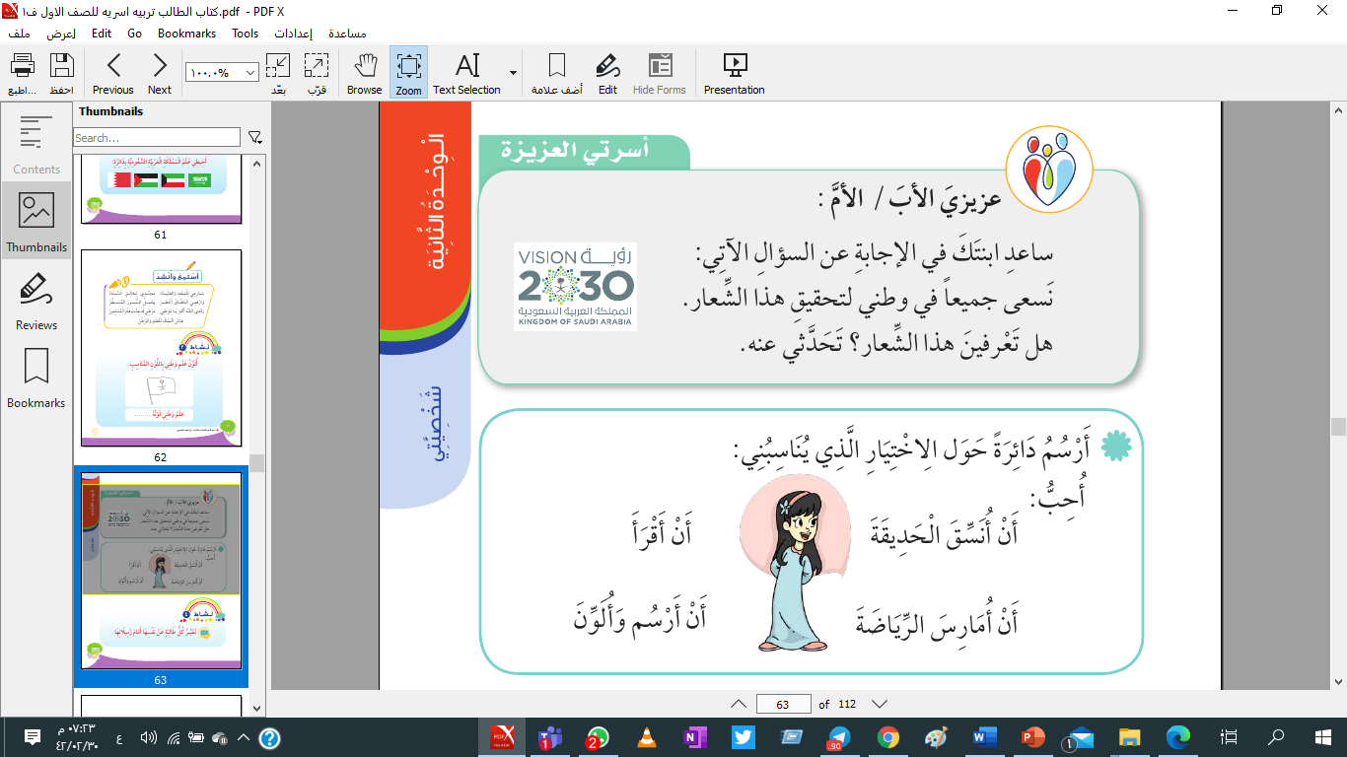
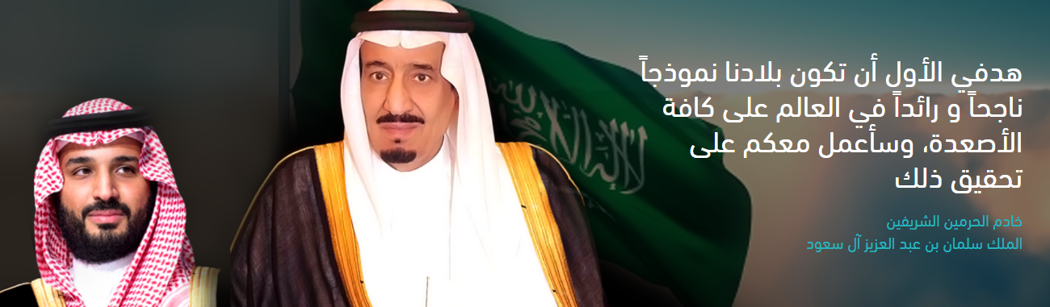

Slide 16

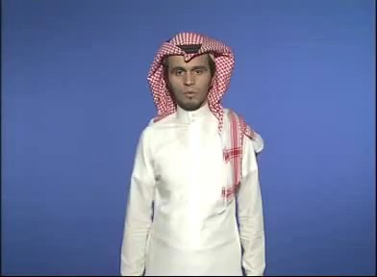
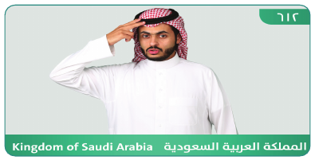

Slide 17
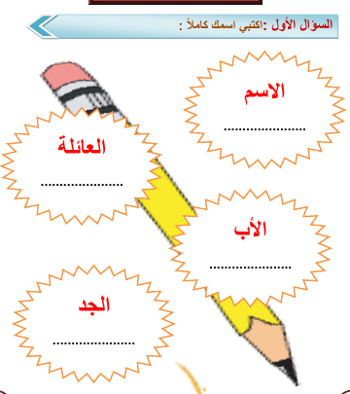


Slide 18

سؤال 2 ص 36

